Slide 1
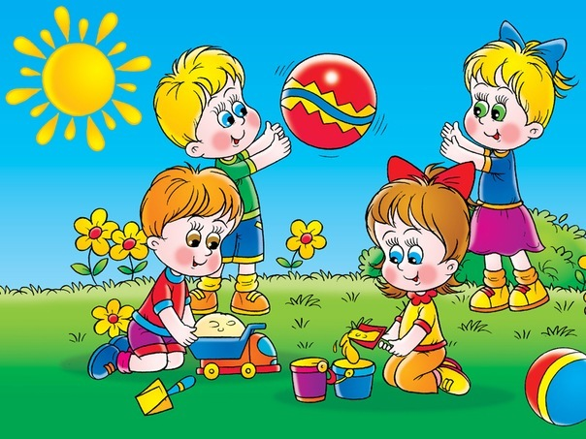
Сюжетно-ролевые игры
Рекомендации родителям

Slide 2
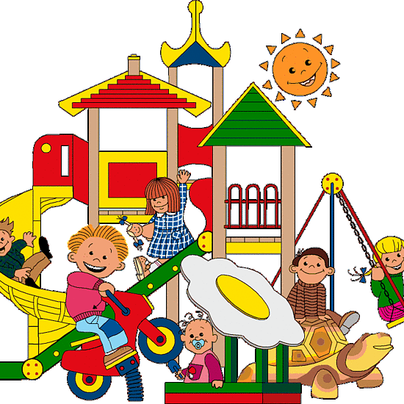
Дошкольное детство
самый важный период становления личности. В эти годы ребенок приобретает первоначальные знания об окружающей жизни, у него начинает формироваться определенное отношение к людям, к труду, вырабатываются навыки и привычки правильного поведения, складывается характер.

Slide 3
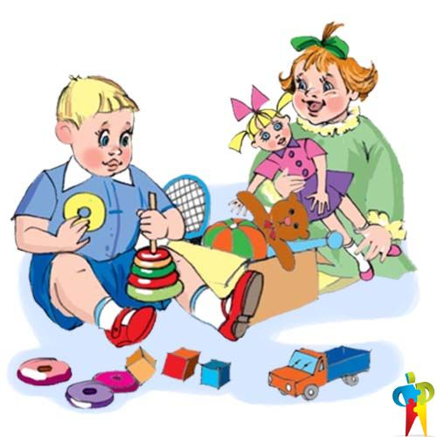
Игра
в ней развиваются духовные и физические силы ребенка; его внимание, память, воображение, дисциплинированность, ловкость. Это своеобразный способ усвоения общественного опыта. В игре формируются и развиваются все стороны личности ребенка, происходят значительные изменения в его психике, которые подготавливают переход к новой, более высокой стадии развития.

Slide 4
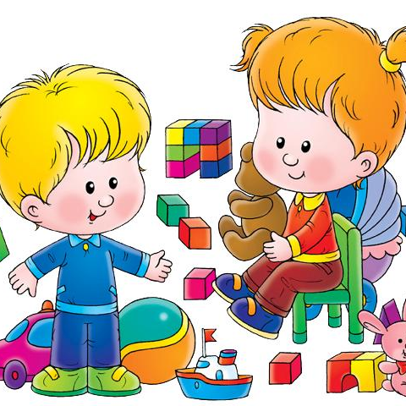
Сюжетно-ролевые игры
В них дети воспроизводят в ролях все то, что они видят вокруг себя в жизни и деятельности взрослых. В игре ребенок начинает чувствовать себя членом коллектива, он может справедливо оценивать действия и поступки своих товарищей и свои собственные.

Slide 5
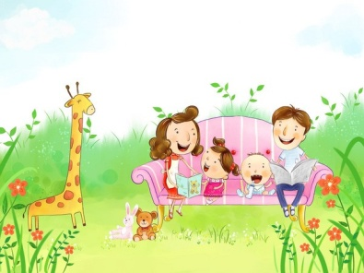
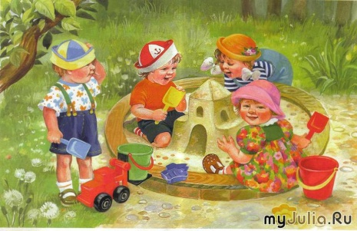
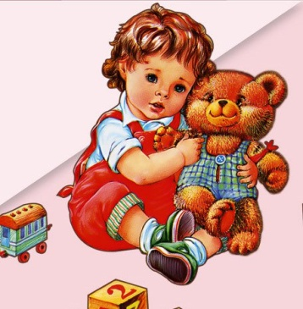
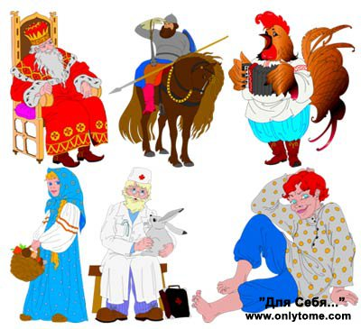
Игры бывают
На бытовые сюжеты
Производственные и общественные темы
Героико-патриотические темы
Литературные темы, радио, теле, кино-передачи
«Режиссёрские» темы

Slide 6
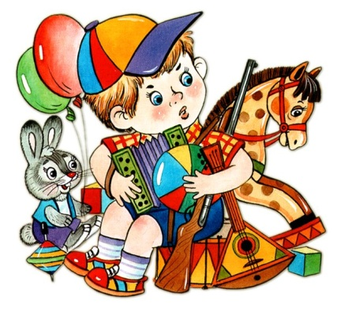
Рекомендации для родителей
1.Позаботьтесь о том, чтобы у ребенка было как можно больше раз- нообразных игр и игрушек, которые надо осознанно выбирать, а не беспорядочно накапливать.
2.Заранее согласовывайте с ребенком требования к хранению и уборке игрушек. Продумайте, как можно временно сохранять детские постройки и конструкции. За неимением места для длительной демонстрации «празднуйте результат» (награждайте автора аплодисментами, зарисовывайте его постройку и т.п.) - и только после этого убирайте игрушки для хранения.
3.Вспоминайте свое детство и рассказывайте ребенку о том, как вы играли сами и со своими друзьями. По желанию ребенка показывайте известные вам детские игры.
4.Наблюдайте за играми ребенка дома и по желанию рассказывайте о них воспитателям; интересуйтесь, во что ребенок предпочитает играть в детском саду.
5.Проявляйте уважение к личности ребенка, считайтесь с поэтапностью становления игровой деятельности и не пытайтесь искусственно ее ускорять.

Slide 7
6.Тактично, ненавязчиво предлагайте ребенку помощь в создании игровой среды («Может быть, тебе для приготовления обеда понадобится моя кастрюля? А хочешь, я помогу тебе сделать гараж для твоей машины?» и т.п.). Отказ ребенка воспринимайте как должное («Конечно, тебе виднее. Но если тебе что-то понадобится, то я буду рада тебе помочь»). Все последующие обращения ребенка расценивайте как проявление к вам доверия и уважения за ваши деликатность и такт.
7.Проявляйте инициативу и выражайте искреннее желание участвовать в игре.
8.Получив согласие ребенка на ваше участие в игре, поинтересуйтесь своей ролью («А кем я буду?») и безоговорочно, с благодарностью примите ее.
9.В случае если вы не понимаете ситуацию и желания ребенка, уточните у него важные для развертывания сюжета обстоятельства, связанные с характеристикой героя, его поведением и т.п. («А какой я буду лисой - доброй или злой?»).
10. Действуя в роли, проявляйте инициативу и самостоятельность, старайтесь мотивировать поступки того героя, чью роль вы выполняете. Если возникнут трудности - не теряйтесь, не прекращайте игру, а спрашивайте у ребенка, как вам следует поступить («Что мне дальше делать?»).

Slide 8
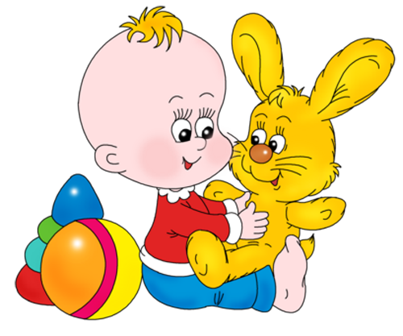
11. По окончании игры выразите ребенку удовлетворение и выскажите надежду на то, что и в следующий раз он пригласит вас участвовать в ней.
12. Оказывайте постоянное внимание и проявляйте уважение к детским играм.
13. Выражайте одобрение и восхищение по поводу того, что дети самостоятельны и инициативны в своих играх («Какой ты молодец (умница)! Как тебе удается все это самому (самой) придумать?»).
14. Сопереживайте чувствам детей в играх - умейте увидеть смешное в том, что кажется им смешным, грустить по поводу того, что кажется им грустным, и т.д.
15.Привлекайте внимание ребенка к педагогически ценным и эстетичным играм и игрушкам.

Slide 9
спасибо
Презентацию представила воспитатель группы № 6 «Курносики»
МОЧАЛОВА
ГАЛИНА АЛЕКСЕЕВНА

